Slide 1
Semantisatieverhaal AA:
Een paar jaar geleden ging een moeder samen met haar kinderen Olivia en Finn naar McDonald’s. Ze wilden iets eten en bestelden een Happy Meal bij de McDrive. Terwijl Olivia op de achterbank haar kipnuggets met frietjes opat, viel er een kipnugget uit het doosje. Het stukje kip, dat net uit de frituur was, kwam terecht op haar arm. De gevolgen waren heftig, de gevolgen waren ernstig: Olivia kreeg een flinke brandwond en ze moest natuurlijk erg hard huilen. Olivia’s ouders waren boos en vonden dat het de schuld was van McDonald’s. De wet, de regel van een land is namelijk duidelijk: een bedrijf, de plaats waar mensen iets doen of maken voor geld, moet ervoor zorgen dat al hun producten veilig zijn. De ouders gingen naar de rechter. Een deskundige, iemand die veel weet over kipnuggets vertelde daar dat de kip tot, dus niet meer dan 75 graden verwarmd moet worden. Heter is gevaarlijk. Tijdens de rechtszaak kwam ook een politicus aan het woord. De politicus is iemand die samen met anderen beslist wat er in een land of gebied gebeurt. Hij was het eens met de ouders. Hij vond ook dat bedrijven beter op de veiligheid van hun klanten moesten letten. De rechter dacht goed na over een straf en besloot McDonald’s een boete van 800.000 dollar te geven. De boete is de straf waarbij je geld moet betalen. Het bedrijf beloofde in het vervolg beter op te passen. Wie van jullie koopt ook wel eens eten in de McDrive?
In de laatste dia vind je de link naar het filmpje van het Jeugdjournaal (2.40)
AA
Notes:
Woordenoverzicht
de wet: de regel van een land
de politicus: iemand die samen met anderen beslist was er in een land of gebied gebeurt
de deskundige: iemand die veel van iets weet
heftig: erg, ernstig
het bedrijf: de plaats waar mensen iets doen of maken voor geld
de boete: de straf waarbij je geld moet betalen
tot: niet meer dan, niet ouder dan

Slide 2
Gerarda Das
Marjan ter Harmsel
Mandy Routledge
Francis Vrielink
Week 49 – 3 december 2024
Niveau AA

Slide 3
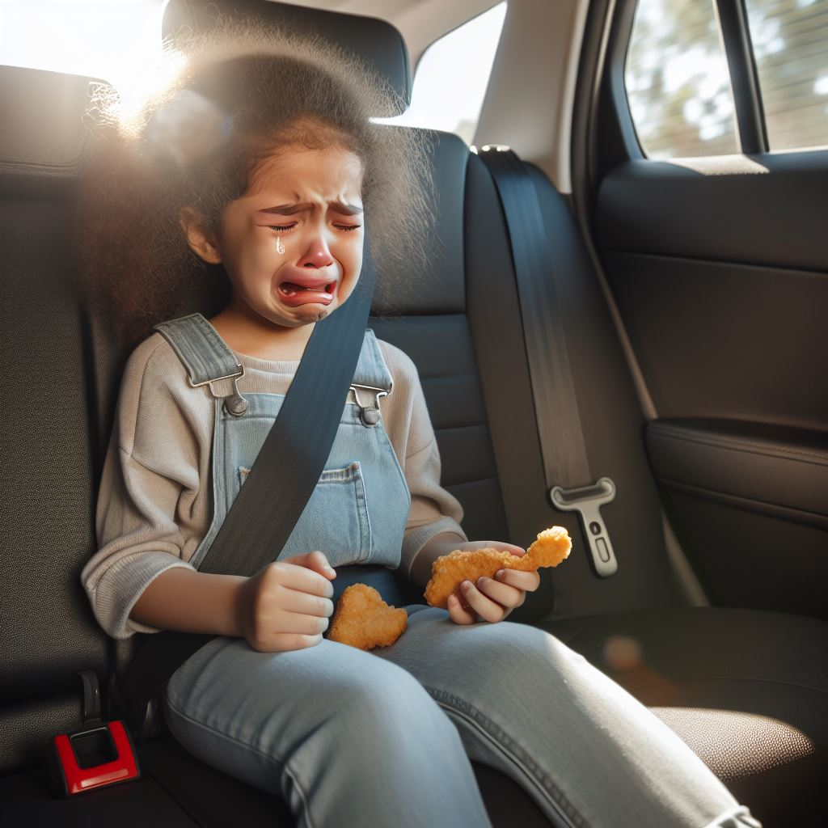
heftig

Slide 4
de wet
DE WET

Slide 5
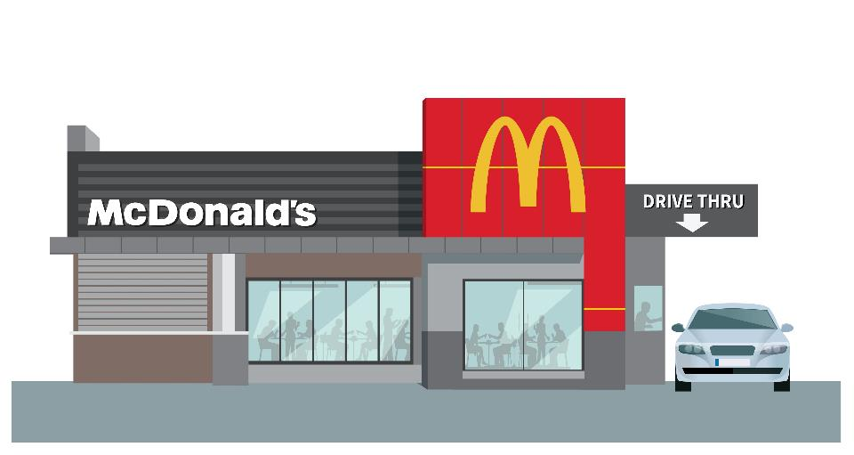
het bedrijf

Slide 6
de deskundige

Slide 7
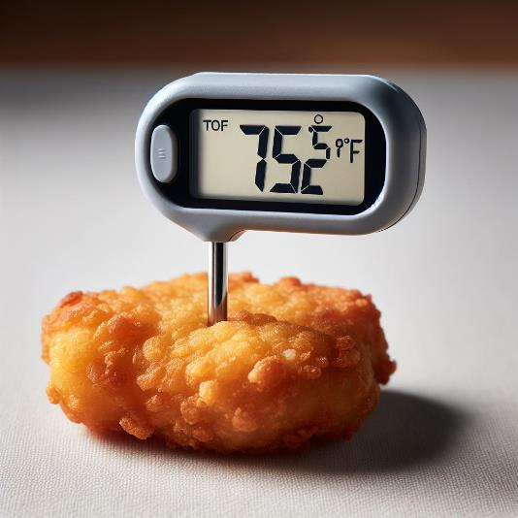
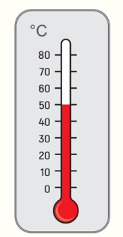
tot

Slide 8
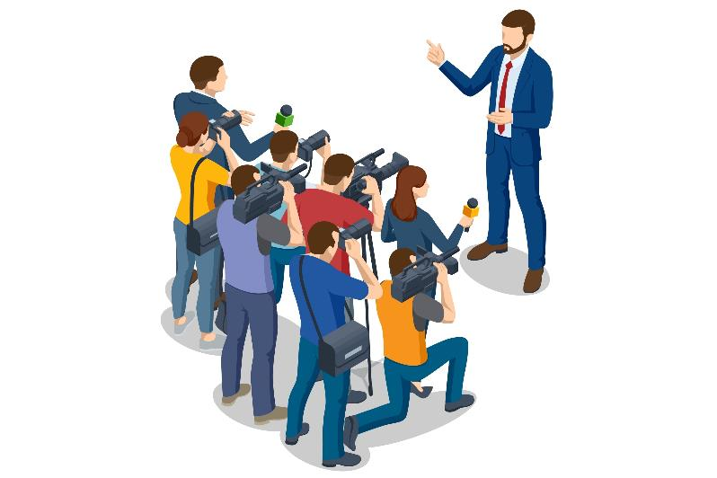
de politicus

Slide 9
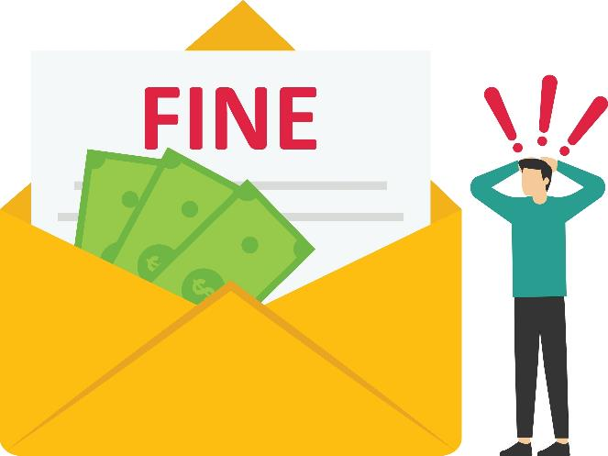
de boete
BOETE
https://www.youtube.com/watch?v=zFpXY-M5zU8

Slide 10
Op de woordmuur:

Slide 11
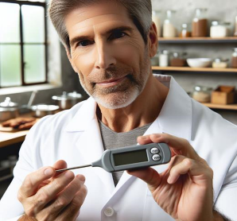
de deskundige
de amateur
= iemand die veel van iets weet
De deskundige weet veel over de temperatuur van kipnuggets.
= iemand die niet deskundig is
Het meisje is pas begonnen met schilderen. Ze is een amateur.

Slide 12
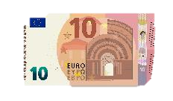
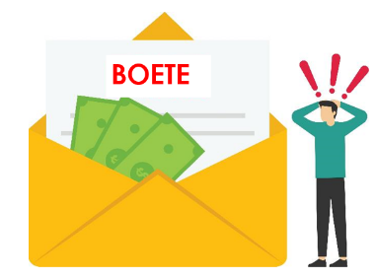
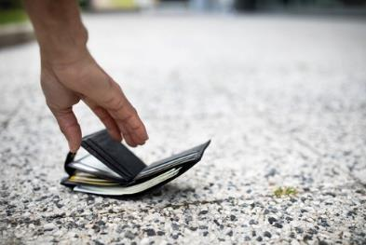
de boete
de beloning
= de straf waarbij je geld moet betalen
McDonald’s moet een grote boete betalen.
= geld dat je voor een prestatie krijgt
Hij krijgt een beloning omdat hij een portemonnee vindt.

Slide 13
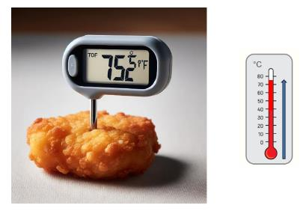
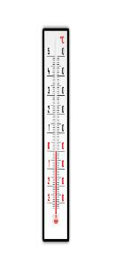
tot
vanaf
= niet meer dan, niet ouder dan
De kipnuggets worden tot 75 graden opgewarmd.
= te beginnen bij
Vanaf 0 graden gaat het ijsje smelten.

Slide 14
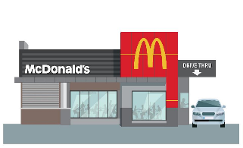
het bedrijf
= de plaats waar mensen iets doen of maken voor geld
het restaurant
de garage
het kantoor
KANTOOR

Slide 15
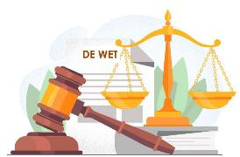
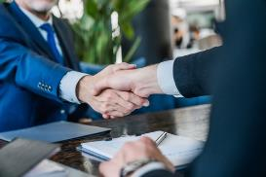
In de wet staat dat bedrijven goede producten moeten leveren aan hun klanten.
HOU JE
AAN DE REGELS!
de wet
de regel
de afspraak
= de regel van een land

Slide 16
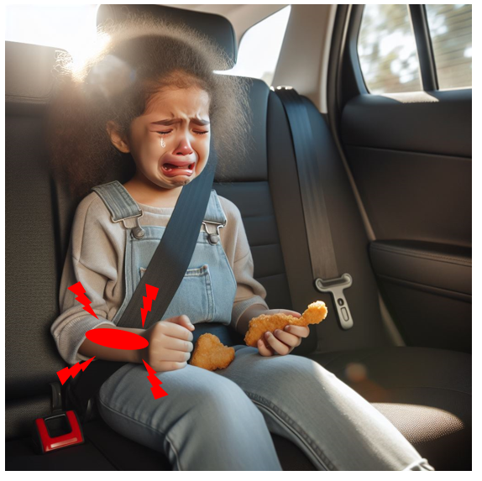
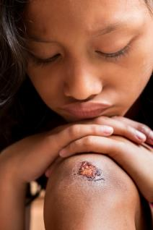
De gevolgen van de hete kipnugget waren heftig.
heftig
matig
nauwelijks
= erg, ernstig

Slide 17
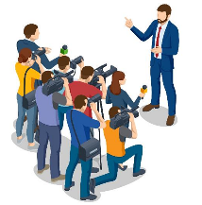
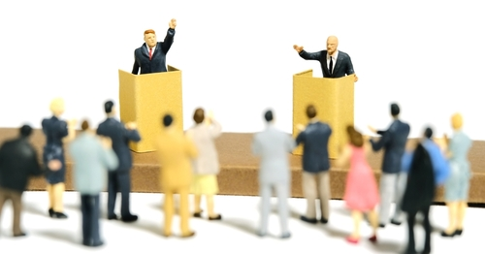
de partij
de politicus
= iemand die samen met anderen beslist wat er in een land of gebied gebeurt
het debat

